Slide 1

舒马普坦萘普生钠片
江苏康缘药业股份有限公司

Slide 2
01
02
03
药物基本信息
安全性
有效性
CONTENT
目录
04
05
创新性
公平性

Slide 3
药物基本信息
申报目录类别：基本医保目录
通用名：舒马普坦萘普生钠片
注册规格：每片含琥珀酸舒马普坦（按C₁₄H₂₁N₃O₂S 计）85mg和萘普生钠0.5g
适应症： 本品适用于成人有或无先兆偏头痛的急性治疗。不适用于预防偏头痛发作。
用法用量：成人推荐剂量为85mg舒马普坦/500mg萘普生钠（1片）。85mg舒马普坦/500mg萘普生钠中的舒马普坦剂量高于最低起效剂量。24小时内最大建议剂量为2片，每次服药需间隔至少2小时。
中国大陆首次上市时间：2025年5月20日
目前大陆地区同通用名药品的上市情况：无
全球首个上市国家/地区及上市时间：美国：2008年4月 中国：2025年5月20日
是否为OTC产品：否
CDE注册分类：化学药品3类
01药物基本信息
    疾病基本情况
    偏头痛导致的残疾损失寿命年在人类全部疾病中排名第二，是15~49岁女性人群伤残调整生命年排名居首位的疾病，对患者及其家庭和社会均造成非常大的负面影响，仅次于II型糖尿病、高血压病。
    我国2009年对18~65岁人群调查显示，偏头痛的年患病率为9.3%，男女患者比例为1:2.2，年患病率峰值为40~49岁，就诊率52.9%、诊断率13.8%。

Slide 4
药物基本信息
01药物基本信息
01
02
参照药物选择及理由
与参照药物相比的优势
参照药物：琥珀酸舒马普坦胶囊、萘普生钠片
选择理由：本次申请药物主要成分为舒马普坦和萘普生；同时临床和指南中，偏头痛急性治疗药物也推荐上述药物，具有参照价值。
复方制剂具有最大的临床获益，主要表现为：起效更快、持续缓解、减少复发
    协同增效、安全性良好：显著提升患者生活质量和治疗
    满意度。
服用方便：每次一片，24小时内最大建议剂量为2片
通用名 | 适应症 | 用法用量 | 临床使用管理
舒马普坦萘普生钠片 | 本品适用于成人有或无先兆偏头痛的急性治疗。不适用于预防偏头痛发作。 | 服用方便，每次一片，24小时内最大建议剂量为2片 | 说明书适应症明确，不易造成临床滥用
琥珀酸舒马普坦片（胶囊） | 用于成人有先兆或无先兆偏头痛的急性发作。 | 服用不便，需要视起效情况加服，用药复杂，服用量大，日服用量范围为0.5片至8片 | 适应症宽泛，易造成临床滥用
萘普生钠片 | 用于缓解轻至中度疼痛，如关节痛、神经痛、肌肉痛、偏头痛、头痛、痛经、牙痛。 | 服用不便，需要视起效情况加服，用药复杂，服用量大，日服用量范围为2片至12.5片 | 适应症宽泛，易造成临床滥用

Slide 5
整体安全性好，无恶性不良反应
02安全性
琥珀酸舒马普坦萘普生钠片整体安全性良好：
  已发生的不良反应基本符合琥珀酸舒马普坦萘普生钠片已知不良反应类型。
  舒马普坦萘普生钠对比单方制剂舒马普坦报告的不良事件频率相当（组间差异不大）。
不良反应 | 报道的患者百分数
 | 舒马普坦萘普生钠85/500mg （n=737）（%） | 安慰剂 （n=752）（%） | 舒马普坦85mg （n=735）（%） | 萘普生钠500mg （n=732）（%）
各类神经系统疾病
头晕 | 4 | 2 | 2 | 2
嗜睡 | 3 | 2 | 2 | 2
感觉反应异常 | 2 | ＜1 | 2 | ＜1
胃肠系统疾病
恶心 | 3 | 1 | 3 | ＜1
消化不良 | 2 | 1 | 2 | 1
口干 | 2 | 1 | 2 | ＜1
全身性疾病及给药部位各种反应
胸部不适/胸痛 | 3 | ＜1 | 2 | 1
颈部/咽喉/颌部疼痛/紧缩感/压迫感 | 3 | 1 | 3 | 1
  成人偏头痛试验中发生的不良反应
公司内部数据：琥珀酸舒马普坦萘普生钠片治疗偏头痛急性发作有效性和安全性的随机、双盲、安慰剂为平行对照的临床试验

Slide 6

a:
为指定比较的p值。
b:vs安慰剂和舒马普坦,p<0.05。
c:vs安慰剂、舒马普坦和萘普生钠,p<0.01。
舒马普坦萘普生钠片生物等效性与原研制剂等效,服药后疗效显著且优于单方制剂
03有效性
舒马普坦萘普生钠片和原研制剂对照
空腹¹及餐后²条件下口服均具有生物等效性
舒马普坦萘普生钠片和单方制剂相比
缓解疼痛速度更快、持续时间较长³
 |  | 药动学参数 （单位） | 几何均值及比值 |  |  | Intra-CV (%) | 90%CI | 试验把握度 (%)
 |  |  | 受试制剂（T） | 参比制剂（R） | (T/R)%
空腹BE （N=28） | 舒马普坦 | C_{max} (ng/mL) | 54.93 | 61.64 | 89.13 | 20.43 | 81.28%~97.73% | 61.85
 |  | AUC_{0-t} (ng·h/mL) | 236.21 | 226.58 | 104.25 | 7.91 | 100.56%~108.07% | >99.99
 |  | AUC_{0-∞} (ng·h/mL) | 253.90 | 238.22 | 106.58 | 8.40 | 102.58%~110.74% | >99.99
 | 萘普生 | C_{max} (ng/mL) | 78.64 | 76.40 | 102.93 | 11.15 | 97.85%~108.28% | >99.99
 |  | AUC_{0-t} (ng·h/mL) | 1336.35 | 1330.72 | 100.42 | 3.83 | 98.69%~102.19% | >99.99
 |  | AUC_{0-∞} (ng·h/mL) | 1431.65 | 1431.42 | 100.02 | 3.92 | 98.24%~101.82% | >99.99
餐后BE （N=40） | 舒马普坦 | C_{max} (ng/mL) | 51.19 | 48.98 | 104.51 | 23.49 | 95.77%~114.06% | 95.94
 |  | AUC_{0-t} (ng·h/mL) | 205.18 | 204.84 | 100.17 | 10.84 | 96.17%~104.33% | >99.99
 |  | AUC_{0-∞} (ng·h/mL) | 225.34 | 220.42 | 102.23 | 13.18 | 97.30%~107.42% | >99.99
 | 萘普生 | C_{max} (ng/mL) | 75.37 | 71.77 | 105.03 | 7.70 | 102.03%~108.11% | >99.99
 |  | AUC_{0-t} (ng·h/mL) | 1294.13 | 1284.92 | 100.72 | 3.26 | 99.49%~101.96% | >99.99
 |  | AUC_{0-∞} (ng·h/mL) | 1393.28 | 1385.10 | 100.59 | 3.56 | 99.25%~101.95% | >99.99
用药后2小时无痛、疼痛缓解、持续无疼痛发作的患者百分数ª
 | 本品 | 舒马普坦85mg | 萘普生钠500mg | 安慰剂
2小时疼痛缓解
试验1(所有患者) | 65%b (n=364) | 55% (n=361) | 44% (n=356) | 28% (n=360)
试验2(所有患者) | 57%b (n=362) | 50% (n=362) | 43% (n=364) | 29% (n=382)
持续无痛(2~24小时)
试验1 | 25%c(n=364) | 16% (n=361) | 10% (n=356) | 8% (n=360)
试验2 | 23%c(n=362) | 14% (n=362) | 10%(n=364) | 7% (n=382)
2小时无痛率
试验1 | 34%b (n=364) | 25% (n=361) | 15% (n=356) | 9% (n=360)
试验2 | 30%b (n=362) | 23% (n=362) | 16% (n=364) | 10% (n=382)
a:为指定比较的p值。 b:vs安慰剂和舒马普坦,p<0.05。c:vs安慰剂、舒马普坦和萘普生钠,p<0.01。
[1]公司内部数据：琥珀酸舒马普坦萘普生钠片空腹生物等效性（BE）研究
[2]公司内部数据：琥珀酸舒马普坦萘普生钠片餐后生物等效性（BE）研究
[3] Brandes, Jan Lewis , et al. "Sumatriptan-Naproxen for Acute Treatment of Migraine." Jama the Journal of the American Medical Association 297.13(2007):1443-54.

Slide 7
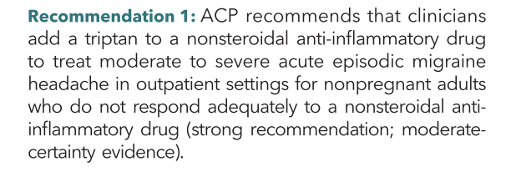
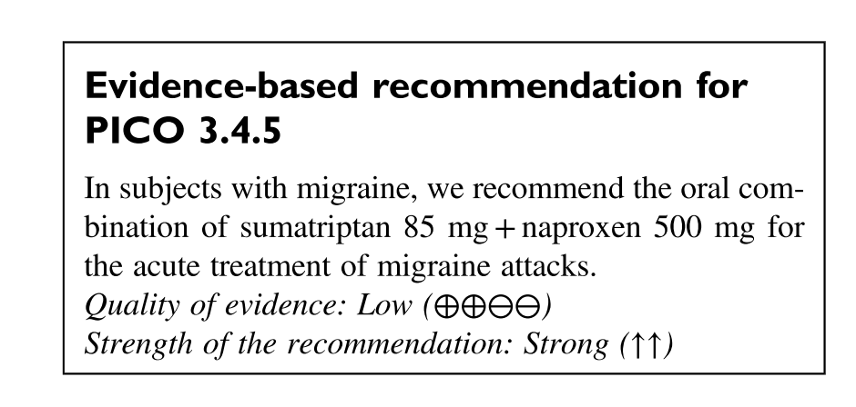
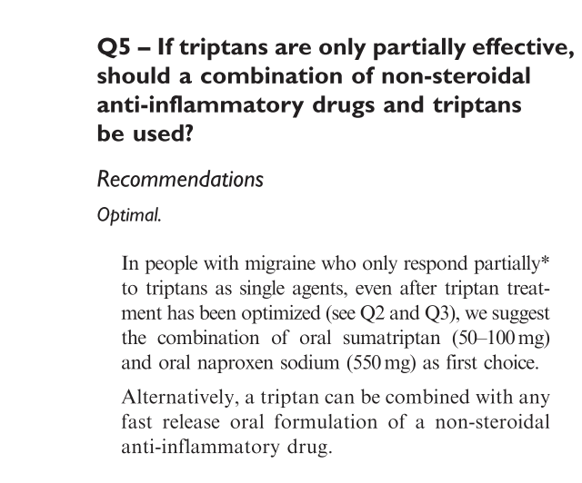
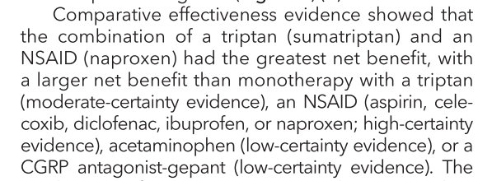
临床指南/诊疗规范推荐
2025 ACP（美国医师协会）
门诊急性发作性偏头痛药物治疗
SISC/IHS（意大利头痛研究协会/国际头痛研究协会）
偏头痛的药物治疗
2024 IHS（国际头痛协会）
偏头痛的急性药物治疗
03有效性
对于单用曲坦类药物仅部分有效的偏头痛患者，即使已经优化曲坦类药物的治疗，仍建议将口服舒马曲坦(50-100mg)和口服萘普生钠(550mg)联合作为首选。
推荐意见：在偏头痛患者中，推荐口服舒马曲坦85mg+萘普生500mg用于偏头痛发作的急性治疗。证据质量:低（++）；推荐强度:强(↑↑)
建议在NSAIDs药物的基础上加用曲坦类药物治疗对NSAIDs药物反应不充分的中度至重度急性发作性偏头痛(强烈推荐;中度确定性证据)。
曲坦类药物(舒马普坦)和非甾体抗炎药(萘普生)联合使用具有最大的净获益，其净获益大于曲坦类药物(中等证据)、非甾体抗炎药的单药治疗（高等证据）。
国内指南：中华医学会《中国偏头痛诊断与治疗指南》（2023）：对于中度至重度发作的患者，曲普坦与对乙酰氨基酚或NSAIDs联合使用可能有益。
中国医师协会偏头痛诊疗指南（2022）：如果口服曲普坦对疼痛的缓解有效但效果不佳，可将曲普坦与速效非甾体抗炎药联合使用（如舒马普坦和萘普生）。
中西医结合学会指南（2022）：舒马曲坦和萘普生的联合治疗优于安慰剂或单药治疗，不良反应更常见但轻微。

Slide 8
舒马普坦萘普生钠片-化药3类 ，目前国内首仿独家产品
04创新性
复方制剂：更快起效、更低的复发率，降低过度使用风险
独特机制：结合了舒马普坦（5-HT1B/1D受体激动剂）和萘普生（非甾体抗炎药）两种药物成分，双重机制改善偏头痛。
联合用药情况下，疗效优于单用舒马普坦和萘普生制剂：
联合用药舒马普坦 Cmax 升高，达峰时间略微提前，起效更快¹。
联合用药萘普生达峰时间延迟约 4 小时，Cmax 降低，AUC 不变，延长萘普生作用时间、有效降低复发率¹。
※降低药物过度使用风险：研究发现舒马普坦萘普生钠片相较舒马普坦单药，显著降低复发率及补救药物的使用²；指南推荐考虑将曲坦类药物与非甾体抗炎药联合使用以避免复发³；舒马普坦萘普生钠片说明书明确本品不用于预防偏头痛发作；从而降低过度使用风险，安全性更高。
协同增效，安全性良好，耐受性好
舒马普坦萘普生钠片止痛效果及改善偏头痛伴随症状显著优于舒马普坦单药，安全性与单药相当，安全性良好，患者耐受性良好，显著提升患者生活质量和治疗满意度。
单次给药 服用便捷
单独使用萘普生钠和舒马普坦，需要视起效情况加服，用药复杂，服用量大。复方制剂一片药剂替代两种药物分服，简化用药流程，尤其适合急性发作期患者，显著提高患者的依从性和便利性。
[1]公司内部数据：琥珀酸舒马普坦萘普生钠片产品说明书
[2] Brandes, Jan Lewis , et al. "Sumatriptan-Naproxen for Acute Treatment of Migraine." Jama the Journal of the American Medical Association 297.13(2007):1443-54.
[3] Eigenbrodt, Anna K. , et al. "Diagnosis and management of migraine in ten steps." Nature Reviews Neurology.

Slide 9
舒马普坦萘普生钠片——偏头痛急性治疗新选择，弥补药品目录空缺
05公平性
我国偏头痛发病率高，高效药物缺位，传统诊疗方案亟待创新
填补目录空白
偏头痛作为一种由神经-血管功能失调导致的高度失能的发作性疾病，已影响全球超过十亿人，对全球公共卫生构成了重大挑战，疾病负担极为沉重，被认为是全球第六位致残性疾病。
流行病学调查显示，我国偏头痛患病率为9.3%，发病率高，且易反复难以短期治愈¹。舒马普坦萘普生钠片30分钟内快速起效，2小时可有效缓解疼痛，24小时持续缓解疼痛。
目录内无口服治疗急性偏头痛复方药剂，舒马普坦萘普生钠片可填补空白。
非甾体抗炎药（NSAIDs）和曲普坦类药物（需处方）是偏头疼急性发作首选药，指南推荐联合使用具有最大的净获益。
本品原研药品最早于2008年被美国FDA批准上市，全球应用17年，但中国境内未上市，进入医保后为偏头痛急性期控制不佳的患者带来新选择。
节约医保基金
便于临床管理
44%偏头痛患者对急性治疗响应不足²、20%-34%的患者服用药物后24小时内仍需补救治疗³、21%~41%患者24小时内复发⁴。
国外指南、临床研究证明，根据临床和成本效益证据，使用舒马普坦萘普生钠片患者的偏头痛相关药房费用较低。
在中国有超1.3亿的偏头痛患者， 如纳入医保可满足患者用药需求，节约医保费用。
本品适应症患者明确，诊疗路径清晰 ， 说明书规定的使用剂量明确，药物滥用风险较低。
口服给药、一次一片。本品为薄膜衣双层片剂，复方制剂一次服用，满足急性发作患者快速用药需求，降低患者服药负担，有助于提高患者依从性，便于临床管理。
[1]]YU S,et al.Headache。2012,52(4):582-591
[2]Zhang L, et al. Pain Ther. 2023 Jun;12(3):751-769
[3]Cameron C, et al. Headache. 2015 Jul-Aug:55 Suppl 4:221-35
[4]de Boer I, et al. Cephalalgia. 2023 Feb;43(2):3331024221143773

